Slide 1
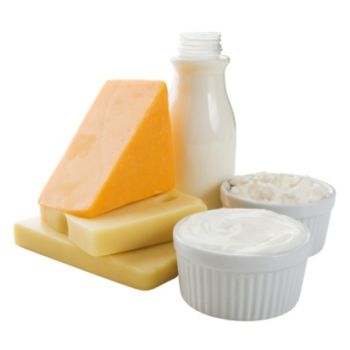
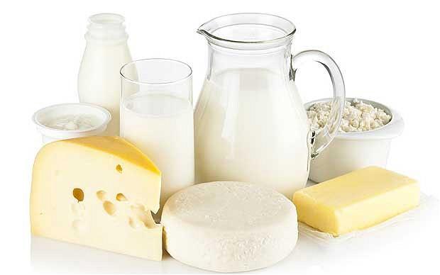
Leite e derivados

Slide 2
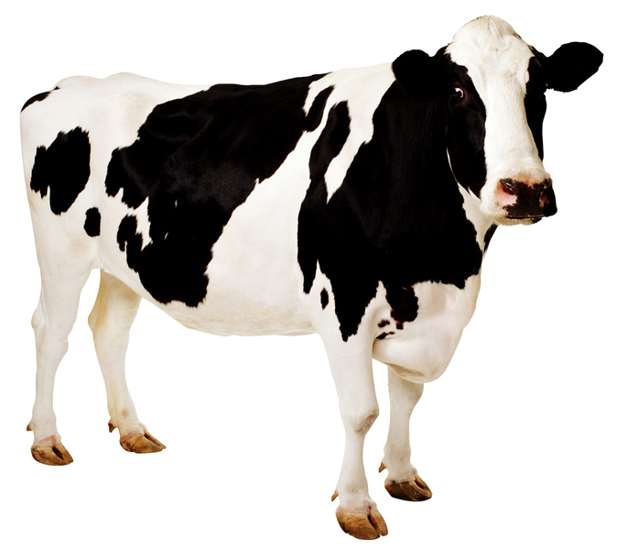
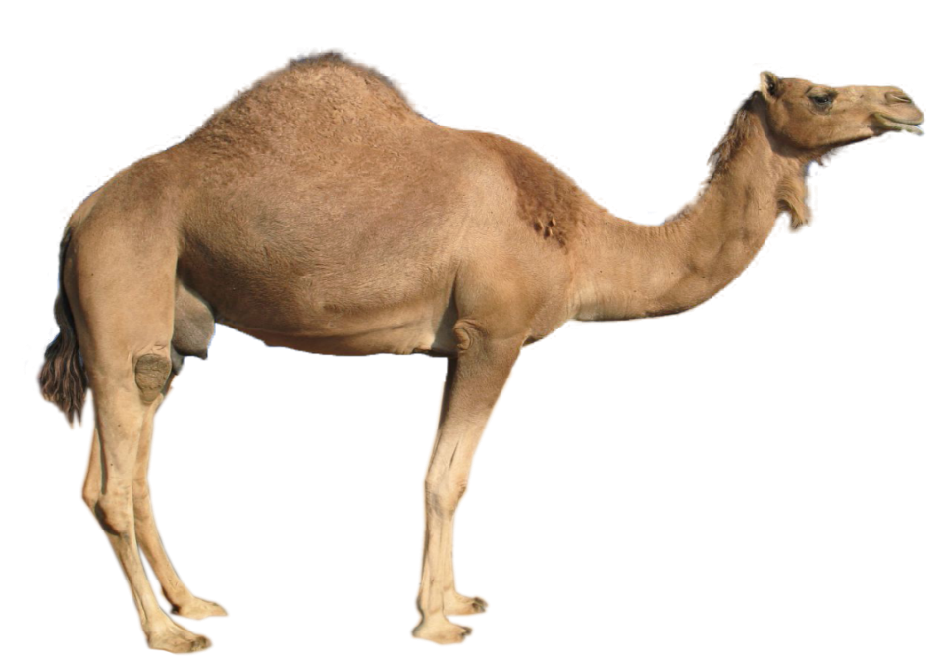
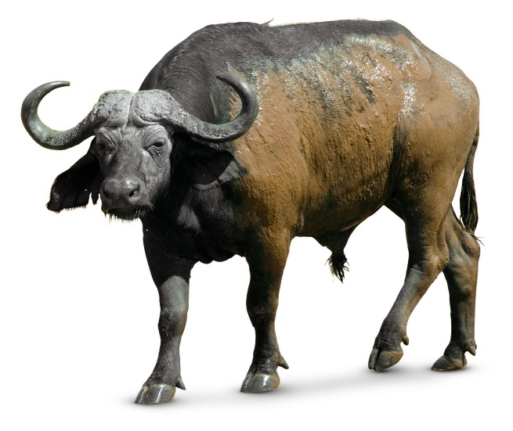
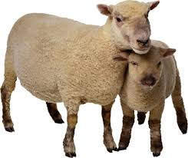
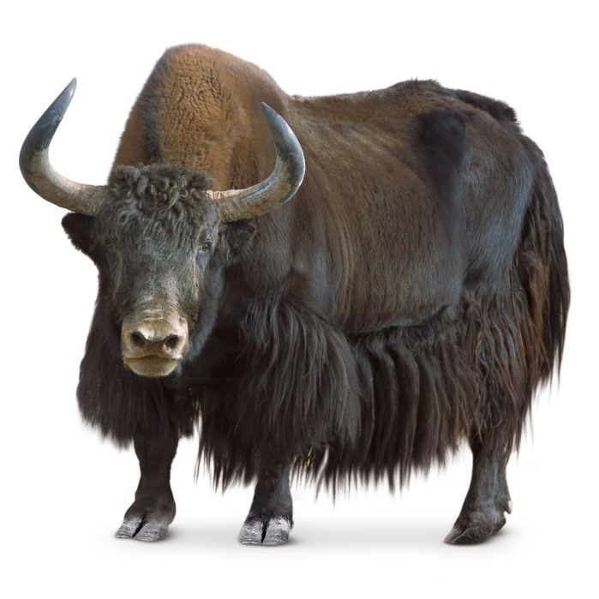
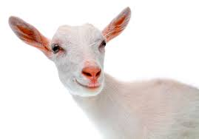

Slide 3
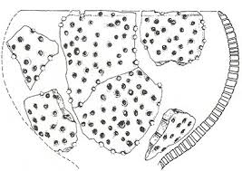
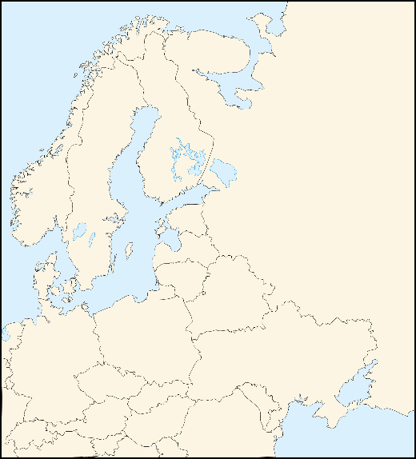
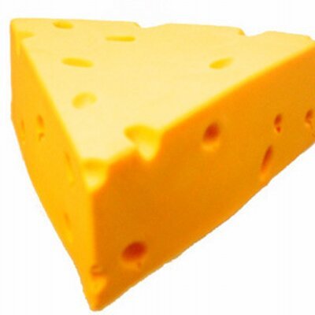
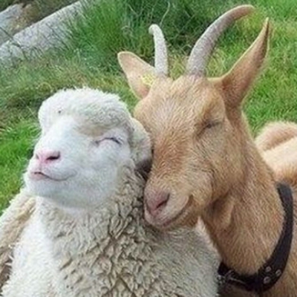
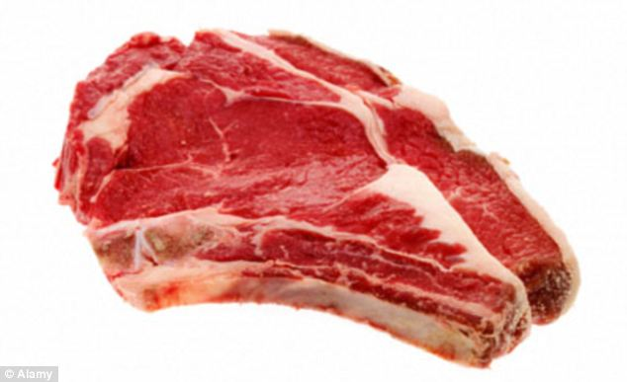
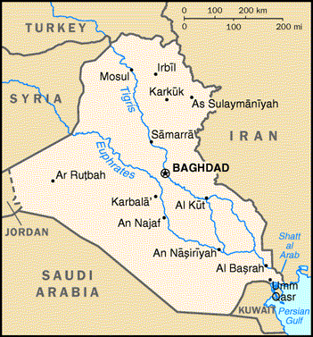
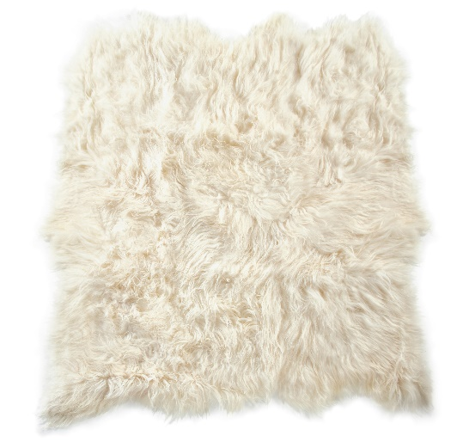
9.000 AC
5.000 AC
2.300 AC

Slide 4
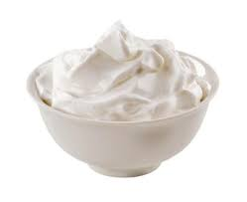
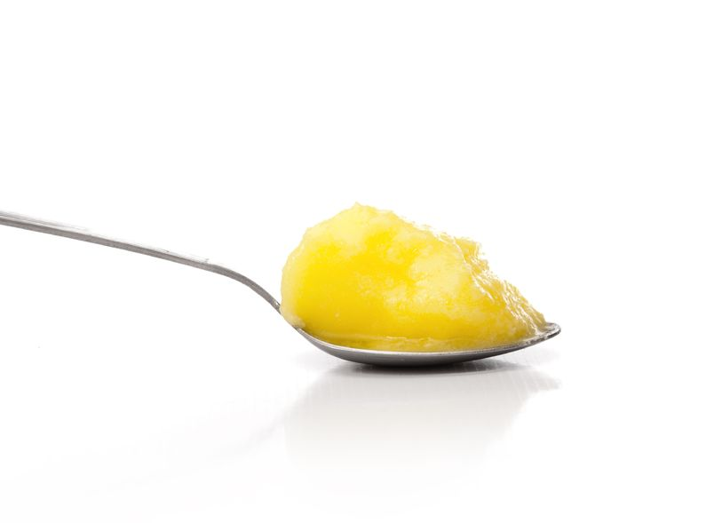
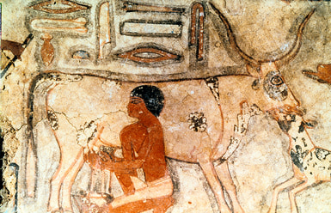
9.000 AC
5.000 AC
2.300 AC
1.200 AC
500 DC

Slide 5
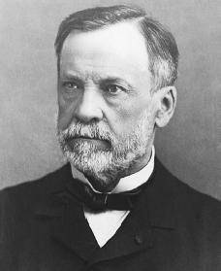
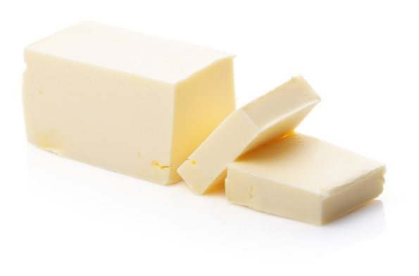
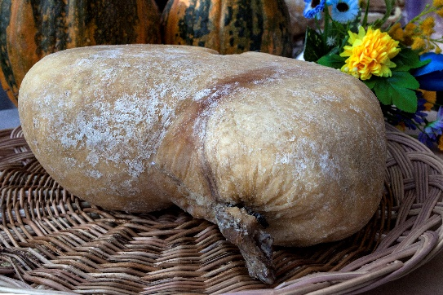
9.000 AC
5.000 AC
2.300 AC
1.200 AC
500 DC
1700 DC
1900 DC

Slide 6
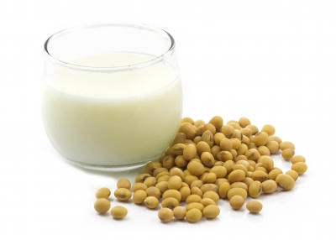
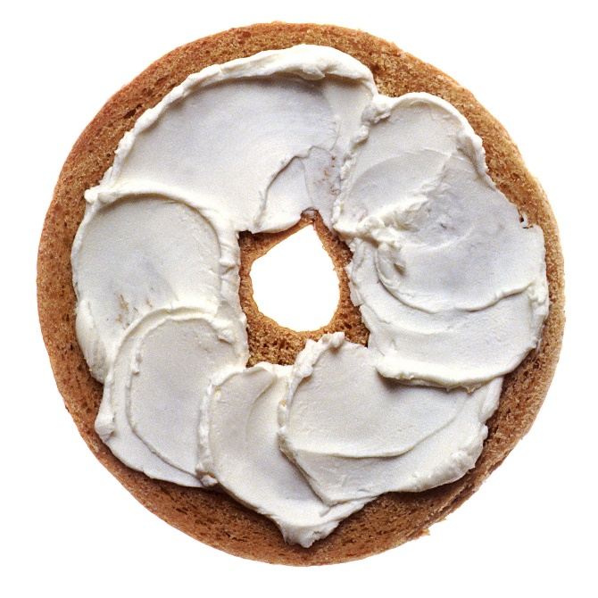
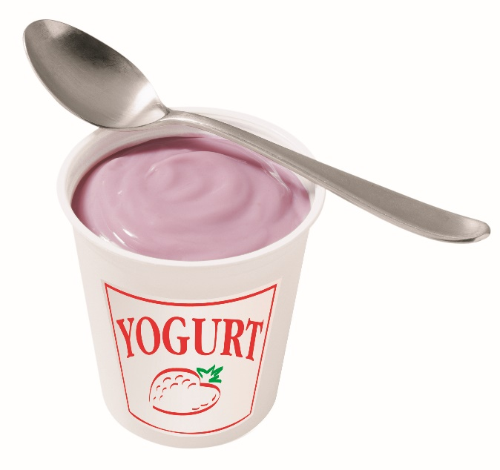
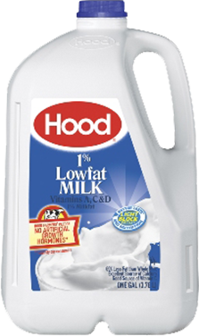
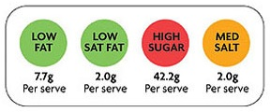
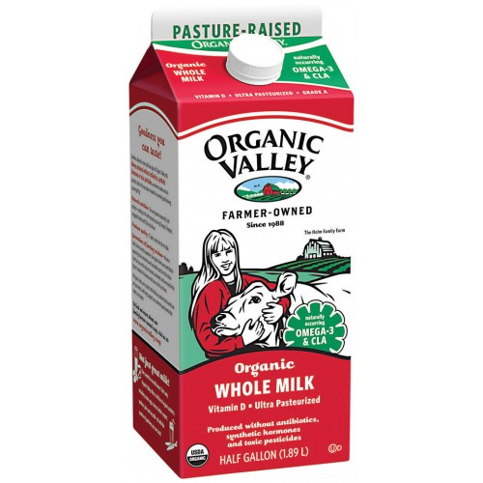
9.000 AC
5.000 AC
2.300 AC
1.200 AC
500 DC
1700 DC
1900 DC

Slide 7
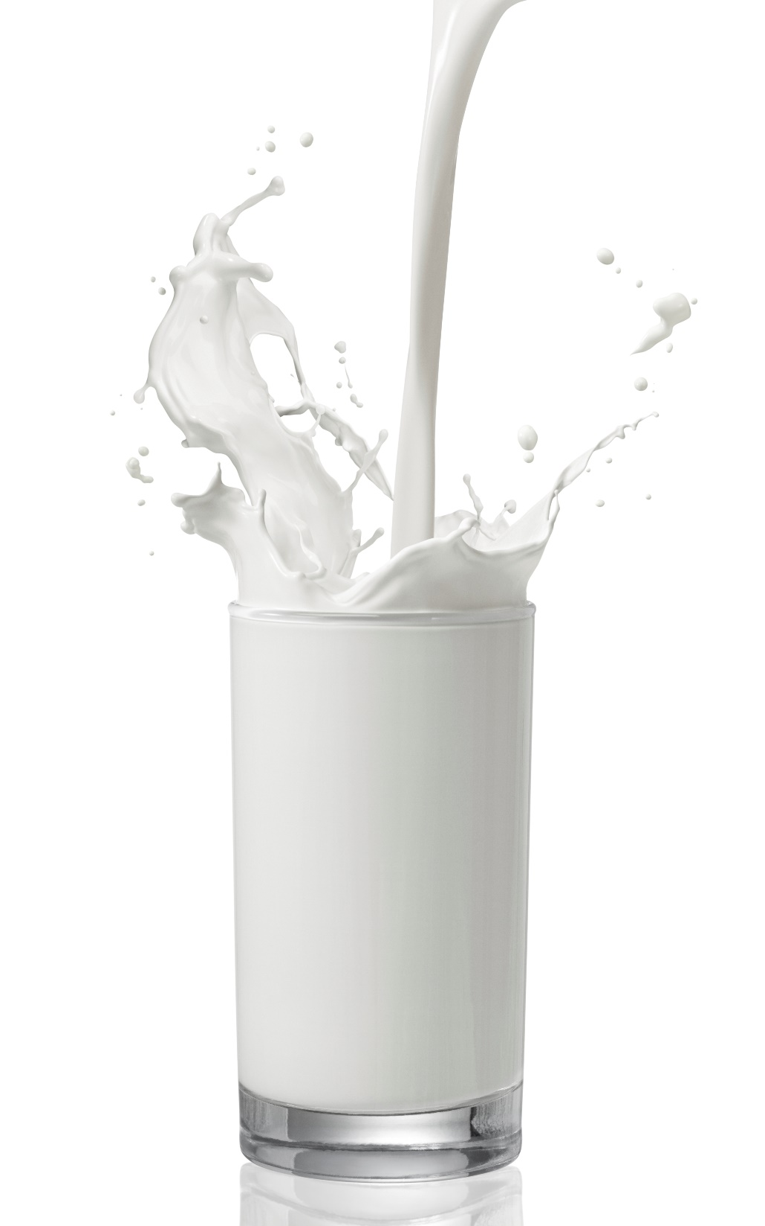
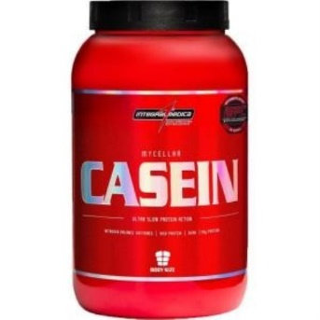
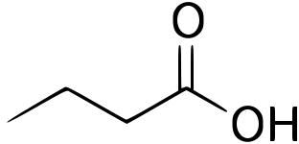
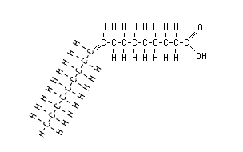
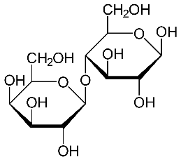
80%
20%
TGL
70%
*
3,5% PTN
3,5% LIP
30%
5% CHO
88% Água
100%

Slide 8
Ca
P
Mg
A
B1
B2
B12

Slide 9
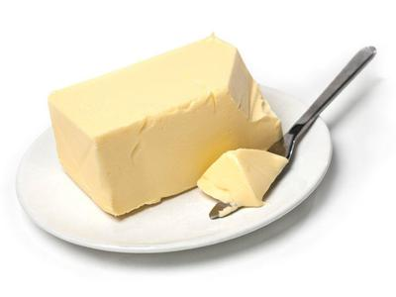
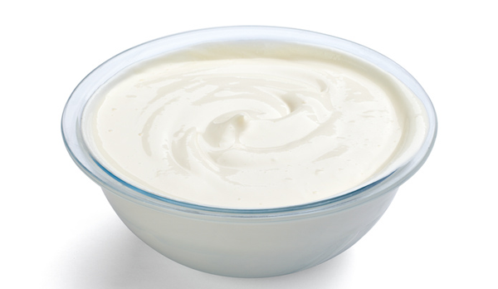
Proteínas
>Ca
>VB
Queijos: > Caseína
Ricota: > Whey
Gorduras
>VLS

Slide 10
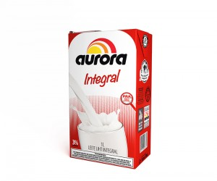
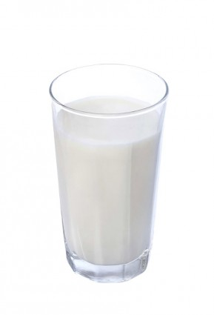
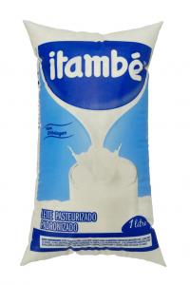
Leite UHT
150°C +
Leite Crú
72°C +
Leite Pasteurizado A, B, C

Slide 11
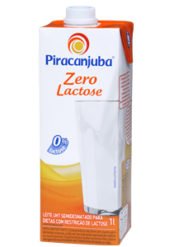
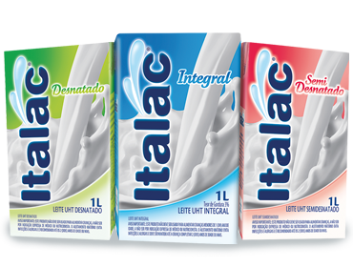
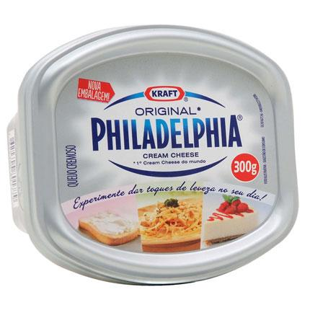
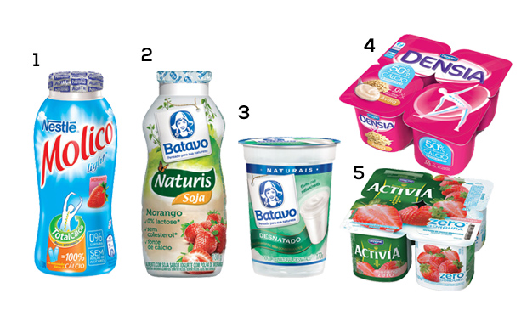
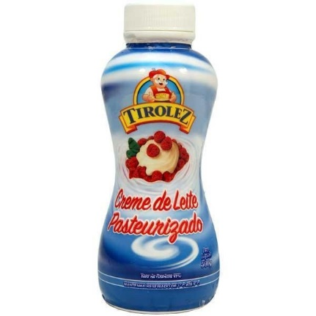
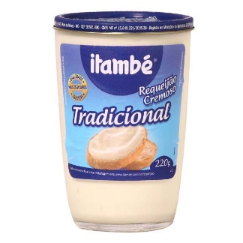
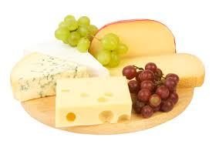
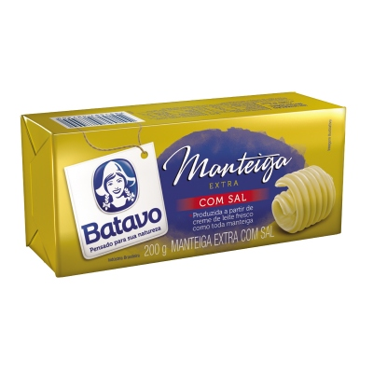
Leite UHT
150°C +
Leite Crú
72°C +
Leite Pasteurizado A, B, C

Slide 12
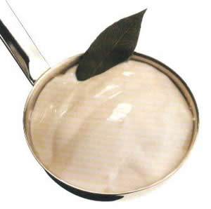
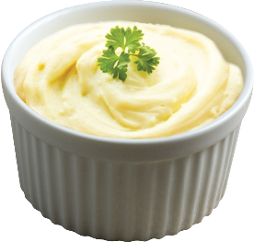
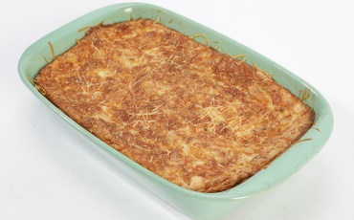
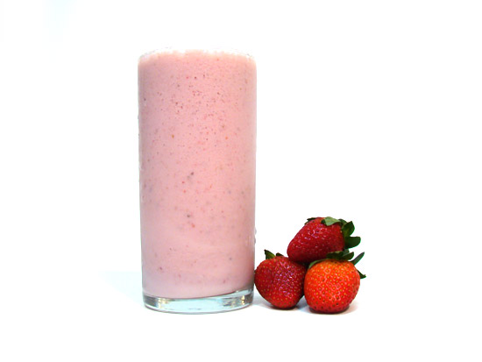
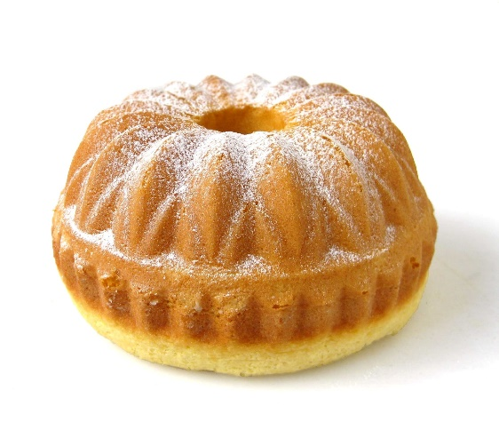
Em preparações
Cor
Sabor
Maciez
Umidade
Cremosidade
Valor Nutricional

Slide 13
Calor
60 – 65°C: Película (caseína e cálcio)
Caramelização
Coagulação de proteínas (iogurte)
Viscosidade alterada

Slide 14
Ácidos
Bactérias: Iogurte
Coagulação e precipitação da caseína
Leite coalhado: queijos
Textura e sabores diferentes

Slide 15
Creme de Leite
Gordura do leite homogeneizada
Decantação ou Centrifugação
Alta estabilidade (gordura saturada)
Chantilly (Whipping Cream)
Molhos – Saladas – Sopas – Doces
Sorvetes – Bolos - Tortas

Slide 16
Manteiga
Gordura separada do leite
Sabor e textura
> Saturação < Ponto de fumaça
Grau de aquecimento: preparações diferentes
Carnes – Sopas – Molhos – Guisados Confeitaria – Aves - Grãos

Slide 17
Iogurte
Leite fermentado
Ação probiótica
Sabor ácido
Textura firme
Pães – Molhos – Doces – Carnes – Aves – Grãos – Tortas - Sorvetes

Slide 18
Leite Condensado
-40% Água + Açúcar
Guerra Mundial
Acentuadamente doce
Textura cremosa
Alta validade
Doces – Tortas – Sorvetes – Frutas - Pães

Slide 19
Queijos
Produto da aglutinação da caseína
Auto Acidificação
Coalho (Renina)
Inúmeros tipos
Processos de produção variados
Adição de leveduras e fungos específicos
Adição de especiarias e temperos
Ampla fontes de sabores, texturas e aromas

Slide 20
Queijos - Classificação
Gordura
Cremosos (60%)
Gordos (40%)
Semi-gordos (25-40%)
Magros (10-25%)
Tratamento
Cozidos (parmesão)
Semi cozidos (prato, edam)
Crú (minas)
Consistência
Duro (parmesão, cheddar)
Semi-duro (provolone, edam)
Macio (minas, requeijão)

Slide 21
Queijos - Temperatura
As proteínas do queijo se coagulam quando submetidas ao calor: firmes, duras ou elásticas
Pode ocorre separação da gordura, quando submetidos à cocção prolongada ou em temperaturas elevadas (> 65,5 ºC)

